Slide 1
Provas de Aferição Ano Letivo 2016 / 2017
AGRUPAMENTO DE ESCOLAS ALTO DOS MOINHOS

Slide 2
As provas de aferição a realizar no final do 2º, 5º e 8º anos de escolaridade têm como finalidades:
Acompanhar o desenvolvimento do currículo, nas diferentes áreas, providenciando informação regular ao sistema educativo;
Fornecer informações detalhadas acerca do desempenho dos alunos à escola, aos professores, aos encarregados de educação e aos próprios alunos;
Potenciar uma intervenção pedagógica atempada, dirigida às dificuldades identificadas para cada aluno.

Slide 3
As provas de aferição são de aplicação universal e de realização obrigatória para todos os alunos do ensino básico, numa única fase, nos 2º, 5º e 8º anos de escolaridade.
As provas de aferição dão origem a informação descritiva sobre o desempenho do aluno, a inscrever na ficha individual do aluno.

Slide 4
Os resultados e desempenhos dos alunos são inscritos na ficha individual do aluno e transmitidos à escola, aos próprios alunos e aos encarregados de educação.
A referida ficha contém a caracterização do desempenho do aluno, considerando os parâmetros relevantes de cada uma das disciplinas e domínios avaliados.

Slide 5
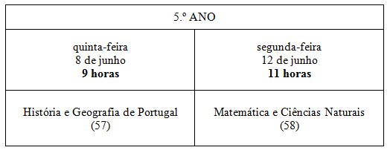
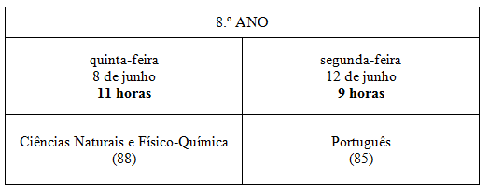
Datas e disciplinas das Provas de Aferição no 5º e 8º anos

Slide 6
Esta informação não dispensa a consulta atenta da legislação referente a este assunto, nomeadamente:
Despacho Normativo n.º 1-F/2016 de 5 de abril
Despacho Normativo n.º 1-G/2016 de 6 de abril
Despacho n.º 8294-A/2016 de 24 de junho alterado pela Declaração de Retificação n.º1125/2016 de 18 de novembro

